Slide 1

Бюджет МО "Городской округ "Город Нарьян-Мар"
ЧТО ТАКОЕ БЮДЖЕТ?
ДОХОДЫ
это поступающие в бюджет денежные средства (налоги юридических и физических лиц, административные платежи и сборы, безвозмездные поступления)
РАСХОДЫ
это выплачиваемые из бюджета денежные средства (содержание муниципальных бюджетных учреждений, капитальный ремонт и содержание объектов муниципальной собственности и другие)
БЮДЖЕТ (от старонормандского bougette – кошель, сумка, кожаный мешок) – форма образования и расходования денежных средств, предназначенных для финансового обеспечения задач и функций государства и местного самоуправления
Сбалансированность бюджета по доходам и расходам – основополагающее требование, предъявляемое к органам, составляющим и утверждающим бюджет

Slide 2
Бюджет МО "Городской округ "Город Нарьян-Мар"
БЮДЖЕТНАЯ СИСТЕМА РОССИЙСКОЙ ФЕДЕРАЦИИ
Бюджетная система Российской Федерации
Консолидированный бюджет Российской Федерации
Бюджеты государственных внебюджетных фондов
Государственные внебюджетные фонды Российской Федерации
Территориальные фонды обязательного медицинского страхования
Федеральный бюджет
Консолидированные бюджеты субъектов Российской Федерации
Бюджеты субъектов Российской Федерации (региональные бюджеты)
Консолидированные бюджеты муниципальных районов
Бюджеты городских округов
Бюджеты районов
Бюджеты поселений

Slide 3
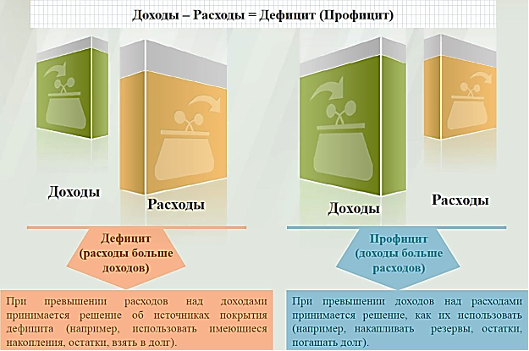
Бюджет МО "Городской округ "Город Нарьян-Мар"
ОСНОВНЫЕ ХАРАКТЕРИСТИКИ БЮДЖЕТОВ

Slide 4
Бюджет МО "Городской округ "Город Нарьян-Мар"
Источники формирующие доходную часть бюджета
Неналоговые доходы
Налоговые доходы
Безвозмездные поступления из других уровней бюджетной системы
Доходная часть бюджета МО "Городской округ "Город Нарьян-Мар"

Slide 5
Бюджет МО "Городской округ "Город Нарьян-Мар"
Источники формирующие доходную часть бюджета
Налоговые доходы
Налог на доходы физических лиц, единый налог на вменённый доход, единый сельскохозяйственный налог, акцизы, государственная пошлина
Неналоговые доходы
Доходы от использования муниципального имущества, штрафы, продажа муниципального имущества, плата за негативное воздействие на окружающую среду
Безмозмездные поступления
Дотации, субвенции, субсидии, иные межбюджетные трансферты, прочие безвозмездные поступления, доходы от возвратов остатков субсидий, субвенций и иных межбюджетных трансфертов прошлых лет

Slide 6
Бюджет МО "Городской округ "Город Нарьян-Мар"
СПИСОК ОРГАНИЗАЦИЙ, ОБЕСПЕЧИВАЮЩИХ НАИБОЛЬШИЕ СУММЫ ПОСТУПЛЕНИЙ В БЮДЖЕТ ПО ДАННЫМ ИФНС РОССИИ №4 ПО АРХАНГЕЛЬСКОЙ ОБЛАСТИ И НАО
1 | ТПП "ЛУКОЙЛ-СЕВЕРНЕФТЕГАЗ" В Г.НАРЬЯН-МАРЕ (ОБОСОБЛЕННОЕ ПОДРАЗДЕЛЕНИЕ ОБЩЕСТВО С ОГРАНИЧЕННОЙ ОТВЕТСТВЕННОСТЬЮ "ЛУКОЙЛ-КОМИ")
2 | АКЦИОНЕРНОЕ ОБЩЕСТВО "НАРЬЯН-МАРСКИЙ ОБЪЕДИНЕННЫЙ АВИАОТРЯД"
3 | НАРЬЯН-МАРСКОЕ МУНИЦИПАЛЬНОЕ УНИТАРНОЕ ПРЕДПРИЯТИЕ ОБЪЕДИНЕННЫХ КОТЕЛЬНЫХ И ТЕПЛОВЫХ СЕТЕЙ
4 | ТИМАНО-ПЕЧОРСКИЙ ФИЛИАЛ КОМПАНИИ "ТОТАЛЬ РАЗВЕДКА РАЗРАБОТКА РОССИЯ"
5 | ОБЩЕСТВО С ОГРАНИЧЕННОЙ ОТВЕТСТВЕННОСТЬЮ "СТРОЙМОНТАЖТИМАНО-ПЕЧОРА"
6 | ОП "ООО "ЛУКОЙЛ-КОМИ"(ОБОСОБЛЕННОЕ ПСДРАЗДЕЛЕНИЕ ОБЩЕСТВО С ОГРАНИЧЕННОЙ ОТВЕТСТВЕННОСТЬЮ "ЛУКОЙЛ-КОМИ"
7 | ОБОСОБЛЕННОЕ ПОДРАЗДЕЛЕНИЕ ООО "КОМИКУЗСТ ИНТЕРНЕШНЛ"
8 | ОТКРЫТОЕ АКЦИОНЕРНОЕ ОБЩЕСТВО "МЯСОПРОДУКТЫ"
9 | НАРЬЯН-МАРСКОЕ ГОРОДСКОЕ ПОТРЕБИТЕЛЬСКОЕ ОБЩЕСТВО

Slide 7
Бюджет МО "Городской округ "Город Нарьян-Мар"
ОСНОВНЫЕ ЭТАПЫ ФОРМИРОВАНИЯ ПРОЕКТА БЮДЖЕТА
май-июнь
Определение основных подходов к формированию бюджета
июль
Представление главными администраторами доходов бюджета прогноза администрируемых ими поступлений
июль
Разработка показателей прогноза социально-экономического развития
Работа органов местного самоуправления, Управления финансов
и структурных подразделений администрации по представлению прогнозных объемов денежных средств, необходимых для финансового обеспечения задач и функций местного самоуправления, с расчетами и обоснованиями
август
сентябрь-ноябрь
Рассмотрение Управлением финансов расчетов и обоснований, представленных
главными распорядителями бюджетных средств
октябрь
Формирование Управлением финансов проекта решения «О бюджете МО "Городской округ "Город Нарьян-Мар"»
ноябрь
Проведение публичных слушаний по проекту бюджета МО "Городской округ "Город Нарьян-Мар" с участием граждан
декабрь
Утверждение депутатами Совета городского округа "Город Нарьян-Мар" проекта решения о бюджете

Slide 8
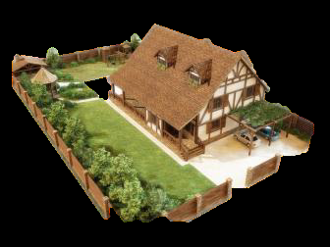
Бюджет МО "Городской округ "Город Нарьян-Мар"
Какие налоги уплачиваются жителями города Нарьян-Мар в бюджет города?
Налог на доходы физических лиц (гл. 23 Налогового кодекса РФ)
Налог на имущество физических лиц (гл. 32 Налогового кодекса РФ ) Срок уплаты: в соответствии с решениями органов местного самоуправления
Бюджет города Нарьян-Мар
Земельный налог (гл. 31 Налогового кодекса РФ+ решения органов местного самоуправления) Срок уплаты: в соответствии с решениями органов местного самоуправления

Slide 9
Бюджет МО "Городской округ "Город Нарьян-Мар"
НОРМАТИВНЫЕ ДОКУМЕНТЫ РОССИЙСКОЙ ФЕДЕРАЦИИ
Налоговый кодекс Российской Федерации (часть вторая гл.31 «Земельный налог») от 05.08.2000 № 117-ФЗ (принят ГД ФС РФ 19.07.2000).
Налоговый кодекс Российской Федерации (часть вторая гл.23 «Налог на доходы физических лиц») от 05.08.2000 № 117-ФЗ (принят ГД ФС РФ 19.07.2000).
Земельный кодекс Российской Федерации от 25.10.2001 № 136-ФЗ.
Налоговый кодекс Российской Федерации (часть вторая гл.32 «Налог на имущество физических лиц ») от 05.08.2000 № 117-ФЗ (принят ГД ФС РФ 19.07.2000).
НОРМАТИВНЫЕ ДОКУМЕНТЫ МО "ГОРОДСКОЙ ОКРУГ "ГОРОД НАРЬЯН-МАР"
Постановление Совета городского округа "Город Нарьян-Мар" от 28.10.2005 N 4 (ред. от 25.12.2014) "Об утверждении Положения "О порядке исчисления и уплаты земельного налога"
Решение Совета городского округа "Город Нарьян-Мар" от 26.10.2016 N 282-р
"О налоге на имущество физических лиц"

Slide 10
Бюджет МО "Городской округ "Город Нарьян-Мар"
НАЛОГ НА ДОХОДЫ ФИЗИЧЕСКИХ ЛИЦ
Налогоплательщиками налога на доходы физических лиц признаются физические лица, являющиеся налоговыми резидентами РФ, а также физические лица, получающие доходы от источников в РФ, не являющиеся налоговыми резидентами РФ.
ПЛАТЕЛЬЩИКИ
ОБЪЕКТ
Доход, полученный налогоплательщиками
СТАВКА
Размер ставки НДФЛ может быть 9, 13, 15, 30 или 35 %. Конкретная ставка зависит от статуса получателя дохода (резидент или нерезидент) и от вида полученного дохода зарплата, доходы по ценным бумагам, призы и т. д.).
СРОК УПЛАТЫ
В соответствии с главой 23 НК РФ.
ЛЬГОТЫ
НК РФ Статья 217. Доходы, не подлежащие налогообложению (освобождаемые от налогообложения)
Доходы физических лиц, которые облагаются по ставке НДФЛ в размере 13 процентов, можно уменьшить на сумму так называемых налоговых вычетов (п. 3 ст. 210, п. 1 ст. 224 НК РФ). Предусмотрено несколько групп таких вычетов (ст. ст. 218 - 221 НК РФ). Наиболее распространенными являются стандартные, социальные и имущественные налоговые вычеты

Slide 11
Бюджет МО "Городской округ "Город Нарьян-Мар"
ЗЕМЕЛЬНЫЙ НАЛОГ
налогоплательщиками являются организации и физические лица,
являющиеся собственниками земли, землевладельцами или землепользователями.
ПЛАТЕЛЬЩИКИ
ОБЪЕКТ
Земельные участки, расположенные в пределах территории города Нарьян-Мара.
СТАВКА
в размере 0,3 процента; в размере 0,5 процента; в размере 1,0 процента,
исходя из кадастровой стоимости земельных участков.
до 15 марта года, следующего за отчетным, налогоплательщиками - организациями;
не позднее 1 декабря, налогоплательщиками - физическими лицами.
СРОК УПЛАТЫ
От налогообложения земельным налогом освобождаются следующие категории налогоплательщиков:
граждане и организации в соответствии со ст. 395 Налогового кодекса РФ;
организации в отношении предоставленных им земель общего пользования;
муниципальные предприятия жилищно-коммунального хозяйства и транспорта;
пенсионеры по возрасту - в отношении земельных участков под домами индивидуальной жилой застройки, в пределах норм предоставления земельных участков и под индивидуальными гаражами (лодочными стоянками);
органы местного самоуправления.
физические лица, владеющие земельным участком, предоставленным в соответствии с законом НАО от 15.11.2011г. № 79-ОЗ "О бесплатном предоставлении земельных участков многодетным семьям в НАО и в период с 1 июня 2013 года по 1 июня 2014 года.
ЛЬГОТЫ

Slide 12
Бюджет МО "Городской округ "Город Нарьян-Мар"
НАЛОГ НА ИМУЩЕСТВО ФИЗИЧЕСКИХ ЛИЦ
Налогоплательщиками налога признаются физические лица, обладающие правом собственности на имущество, признаваемое объектом налогообложения в соответствии со статьей 401 НК РФ.
ПЛАТЕЛЬЩИКИ
жилой дом;
жилое помещение (квартира, комната);
гараж, машино-место;
единый недвижимый комплекс;
объект незавершенного строительства;
иные здание, строение, сооружение, помещение.
ОБЪЕКТ
СТАВКА
0,1%; 0,2%; 0,3%; 2,0%
СРОК УПЛАТЫ
не позднее 1 декабря года, следующего за истекшим налоговым периодом.
Статья 407 НК РФ. Налоговые льготы;
п.4 Решение Совета городского округа "Город Нарьян-Мар" № 282-р от 26.10.2016 года "О налоге на имущество физических лиц".
ЛЬГОТЫ

Slide 13
Бюджет МО "Городской округ "Город Нарьян-Мар"
Основные задачи и приоритетные направления бюджетной политики МО "Городской округ "Город Нарьян-Мар" на 2018 год и плановый период 2019 и 2020 годов:
обеспечение долгосрочной сбалансированности и устойчивости бюджета городского округа, с учетом текущей экономической ситуации
сохранение и развитие доходных источников городского бюджета
определение приоритетных направлений бюджетных расходов, повышение их эффективности
повышение эффективности процедур проведения муниципальных закупок
достижение оптимального соотношения поставленных результатов и финансового обеспечения
повышение качества предоставления муниципальных услуг (выполнения работ)
оптимизация функций муниципального управления, повышение эффективности их обеспечения
Повышение открытости и прозрачности финансовой деятельности

Slide 14
Бюджет МО "Городской округ "Город Нарьян-Мар"
ПАРАМЕТРЫ ГОРОДСКОГО БЮДЖЕТА
млн. руб.
ПОКАЗАТЕЛЬ | БЮДЖЕТ 2017г. факт | БЮДЖЕТ 2018г. план | БЮДЖЕТ 2019г. план | БЮДЖЕТ 2020г. план
ДОХОДЫ | 588,5 | 758,4 | 743,1 | 750,4
РАСХОДЫ | 814,5 | 762,4 | 745,1 | 751,4
ДЕФИЦИТ | 4,0 | 4,0 | 2,0 | 1,0
в том числе:
Получение кредита кредитных организаций | 65,0 | 69,0 | 71,0 | 72,0
Погашение кредита кредитной организации | 61,0 | 65,0 | 69,0 | 71,0
Получение бюджетных кредитов от других бюджетов бюджетной системы РФ | - |  | - | -
Погашение бюджетных кредитов от других бюджетов бюджетной системы РФ | - |  | - | -
изменение остатков средств на счетах по учету средств бюджета | 5,2 |  | 0,0 | 0,0

Slide 15
Бюджет МО "Городской округ "Город Нарьян-Мар"
ДИНАМИКА ПОСТУПЛЕНИЙ СОБСТВЕННЫХ ДОХОДОВ
млн. руб.

Slide 16
Бюджет МО "Городской округ "Город Нарьян-Мар"
СТРУКТУРА СОБСТВЕННЫХ ДОХОДОВ НА 2018 ГОД

Slide 17
Бюджет МО "Городской округ "Город Нарьян-Мар"
СТРУКТУРА ДОХОДОВ ГОРОДСКОГО БЮДЖЕТА
млн. руб.
Налоговые и неналоговые доходы
Налоговые и неналоговые доходы
Безвозмездные
поступления
Безвозмездные
поступления

Slide 18
Бюджет МО "Городской округ "Город Нарьян-Мар"
МЕЖБЮДЖЕТНЫЕ ТРАНСФЕРТЫ (БЕЗВОЗМЕЗДНЫЕ ПОСТУПЛЕНИЯ)
Формы межбюджетных трансфертов
Дотации - межбюджетные трансферты, предоставляемые на безвозмездной и безвозвратной основе без установления направлений и (или) условий их использования
Субвенция - бюджетные средства, предоставляемые бюджету поселения на безвозмездной и безвозвратной основах на осуществлении определенных целевых расходов, возникающих при выполнении полномочий РФ, переданных для осуществления органам муниципальной власти поселения.
Субсидия - бюджетные средства, предоставляемые бюджету поселения, в целях софинансирования расходных обязательств, возникающих при выполнении полномочий органов местного самоуправления по вопросам местного значения

Slide 19
Бюджет МО "Городской округ "Город Нарьян-Мар"
ДИНАМИКА ПОСТУПЛЕНИЙ МЕЖБЮДЖЕТНЫХ ТРАНСФЕРТОВ
млн. руб.
Показатель | 2017 год факт | 2018 год план | 2019 год план | 2020 год план
МЕЖБЮДЖЕТНЫЕ ТРАНСФЕРТЫ | 227,2 | 154,3 | 132,5 | 131,1
в том числе:
Субсидии | 146,1 | 61,6 | 42,9 | 42,7
Субвенции | 3,7 | 4,5 | 4,6 | 4,7
Дотации | 77,4 | 88,2 | 85,0 | 83,7
Иные межбюджетные трансферты | 0,0 | 0,0 | 0,0 | 0,0
Возврат остатков субсидий, субвенций и иных межбюджетных трансфертов | 0,0 | 0,0 | 0,0 | 0,0

Slide 20
Бюджет МО "Городской округ "Город Нарьян-Мар"
РАСХОДЫ БЮДЖЕТА
Расходы бюджета МО "Городской округ "Город Нарьян-Мар"– денежные средства, направляемые на финансовое обеспечение задач и функций местного самоуправления.
Расходы городского бюджета распределены по:
8
разделам бюджетной классификации
4
главным распорядителям
10
муниципальным программам

Slide 21
Бюджет МО "Городской округ "Город Нарьян-Мар"
ГЛАВНЫЕ РАСПОРЯДИТЕЛИ БЮДЖЕТНЫХ СРЕДСТВ
АДМИНИСТРАЦИЯ МО "ГОРОДСКОЙ ОКРУГ "ГОРОД НАРЬЯН-МАР"
КОНТРОЛЬНО-СЧЕТНАЯ ПАЛАТА МУНИЦИПАЛЬНОГО ОБРАЗОВАНИЯ "ГОРОДСКОЙ ОКРУГ "ГОРОД НАРЬЯН-МАР"
СОВЕТ ГОРОДСКОГО ОКРУГА "ГОРОД НАРЬЯН-МАР"
УПРАВЛЕНИЕ ФИНАНСОВ АДМИНИСТРАЦИИ МО "ГОРОДСКОЙ ОКРУГ "ГОРОД НАРЬЯН-МАР"

Slide 22
Бюджет МО "Городской округ "Город Нарьян-Мар"
ФУНКЦИОНАЛЬНАЯ СТРУКТУРА БЮДЖЕТА
2018 год

Slide 23
Бюджет МО "Городской округ "Город Нарьян-Мар"
ПРОГРАММНЫЙ БЮДЖЕТ
Программный бюджет – это бюджет, в котором видны цели и задачи, которые предстоит решить за счет бюджетного финансирования в текущем году и в плановом периоде.
Муниципальная программа – система мероприятий и инструментов, обеспечивающих достижение приоритетов и целей бюджетной политики

Slide 24
Бюджет МО "Городской округ "Город Нарьян-Мар"
МУНИЦИПАЛЬНЫЕ ПРОГРАММЫ
№ п/п | Наименование | Сумма на 2018 год млн.руб | Доля% | Сумма на 2019 год млн.руб | Сумма на 2020 год млн.руб
1. | МП "Местное самоуправление" | 265,1 | 38,1 | 264,5 | 264,1
2 | МП "Благоустройство" | 126,4 | 18,1 | 115,4 | 116,9
3 | МП "Обеспечение доступным и комфортным жильем и коммунальными услугами населения города" | 55,4 | 7,9 | 54,5 | 54,7
4 | МП "Управление городским хозяйством" | 105,5 | 15,1 | 96,4 | 96,9
5 | МП "Развитие транспортной системы" | 118,2 | 17,0 | 134,1 | 120,7
6 | МП "Финансы" | 7,4 | 1,1 | 7,9 | 8,1
7 | МП "Молодёжь" | 2,1 | 0,3 | 2,5 | 2,4
8 | МП "Создание условий для экономического развития" | 5,1 | 0,7 | 4,0 | 4,0
9 | МП "Поддержка общественных инициатив" | 1,1 | 0,2 | 1,2 | 1,2
10 | МП "Энергосбережение и энергоэффективность" | 10,3 | 1,5 | 0,0 | 0,0
 | ВСЕГО программные расходы | 696,6 | 100 | 680,5 | 669,0

Slide 25
Бюджет МО "Городской округ "Город Нарьян-Мар"
МУНИЦИПАЛЬНАЯ ПРОГРАММА "МЕСТНОЕ САМОУПРАВЛЕНИЕ"
Цели муниципальной программы | Повышение эффективности и результативности деятельности органов местного самоуправления
Задачи муниципальной программы | Обеспечение эффективного функционирования органов местного самоуправления муниципального образования "Городской округ "Город Нарьян-Мар". Обеспечение исполнения полномочий местного самоуправления. Обеспечение выполнения отдельных полномочий Администрации МО "Городской округ "Город Нарьян-Мар" по решению вопросов местного значения, имеющих общегосударственный характер. Исполнение социальных обязательств муниципального образования. Информирование населения о деятельности органов местного самоуправления МО "Городской округ "Город Нарьян-Мар" и принятых ими муниципальных правовых актах. Реализация мер по решению вопросов местного значения в области гражданской обороны и чрезвычайных ситуаций, обеспечения общественного порядка, профилактики терроризма и экстремизма, противодействия коррупции. Обеспечение консультационной, организационной и финансовой поддержки территориального общественного самоуправления, стимулирование общественной и гражданской активности.

Slide 26
Бюджет МО "Городской округ "Город Нарьян-Мар
МУНИЦИПАЛЬНАЯ ПРОГРАММА "МЕСТНОЕ САМОУПРАВЛЕНИЕ"
Ожидаемые результаты реализации муниципальной программы | Повышение эффективности местного самоуправления муниципального образования «Городской округ «Город Нарьян-Мар» Совершенствование программно-целевых принципов деятельности органов местного самоуправления, формирование программного бюджета и программной классификации бюджетных расходов. Исполнение полномочий местного самоуправления. Выполнение социальных обязательств муниципального образования. Эффективное управление и содержание муниципальной собственности. Повышение эффективности межмуниципального сотрудничества. Обеспечение своевременного информирования населения о деятельности органов местного самоуправления МО «Городской округ «Город Нарьян-Мар» и принятых муниципальных правовых актах. Обеспечение проведения праздничных и официальных мероприятий Участие в профилактике правонарушений и обеспечение безопасности граждан, участие в предупреждении и ликвидации последствий чрезвычайных ситуаций, обеспечение первичных мер пожарной безопасности в границах городского округа, профилактика и предупреждение коррупциогенных факторов. Выполнение отдельных государственных полномочий. Повышение общественной и гражданской активности населения. Улучшение качества жизни населения на отдельно взятых территориях и города в целом. Повышение роли территориального общественного самоуправления в организации местного самоуправления.

Slide 27
МУНИЦИПАЛЬНАЯ ПРОГРАММА "МЕСТНОЕ САМОУПРАВЛЕНИЕ"
Получатели: территориальные общественные самоуправления города Нарьян-Мара Ненецкого автономного округа.
Размер бюджетных ассигнований - 1564,00 тыс.рублей
тыс.рублей

Slide 28
Бюджет МО "Городской округ "Город Нарьян-Мар"
МУНИЦИПАЛЬНАЯ ПРОГРАММА "БЛАГОУСТРОЙСТВО"
Цели муниципальной программы | Создание благоприятной и комфортной среды для жизнедеятельности населения города Нарьян-Мара
Задачи муниципальной программы | - комплексное благоустройство территории города; - устройство зон отдыха и спорта; - снос ветхих и аварийных сооружений; - устройство новых, ремонт и содержание существующих детских игровых площадок; - создание благоприятных условий для проживания граждан.
Ожидаемые результаты реализации муниципальной программы | Повышение уровня благоустройства, комфортности и качества жизни населения, улучшение внешнего облика города, в том числе планируется к 2020 году: -увеличить площадь тротуаров до 34,1 тыс.кв.м.; -увеличить протяженность сетей уличного освещения до 67,8 км.; - увеличить количество обустроенных дворовых территорий до 13 ед.; увеличить количество детских площадок, соответствующих требованиям безопасности, до 49ед.;

Slide 29
Бюджет МО "Городской округ "Город Нарьян-Мар"
МУНИЦИПАЛЬНАЯ ПРОГРАММА "ОБЕСПЕЧЕНИЕ ДОСТУПНЫМ И КОМФОРТНЫМ ЖИЛЬЕМ И КОММУНАЛЬНЫМИ
УСЛУГАМИ НАСЕЛЕНИЯ ГОРОДА"
Цели муниципальной программы | 1. Удовлетворение потребности населения в жилых помещениях. 2. Комплексное освоение и развитие территорий для массового строительства на конкурентном рынке жилья, в том числе жилья эконом-класса и малоэтажного, отвечающего стандартам ценовой доступности, энергоэффективности и экологичности. 3. Переселение граждан из жилищного фонда, признанного непригодным для проживания и/или с высоким уровнем износа, в комфортное жилье. 4. Обеспечение населения города Нарьян-Мара чистой питьевой водой, соответствующей требованиям безопасности и безвредности, установленным санитарно-эпидемиологическим правилам, в количестве, достаточном для удовлетворения жизненных потребностей и сохранения здоровья граждан 5. Обеспечение доступными жилищно-коммунальными и бытовыми услугами населения города

Slide 30
Бюджет МО "Городской округ "Город Нарьян-Мар"
МУНИЦИПАЛЬНАЯ ПРОГРАММА "ОБЕСПЕЧЕНИЕ ДОСТУПНЫМ И КОМФОРТНЫМ ЖИЛЬЕМ И КОММУНАЛЬНЫМИ
УСЛУГАМИ НАСЕЛЕНИЯ ГОРОДА"
Задачи муниципальной программы | 1. Предоставление жилых помещений гражданам по договорам социального найма. 2. Формирование специализированного жилищного фонда. 3. Обеспечение земельных участков коммунальной и транспортной инфраструктурой. 4. Снос жилищного фонда, непригодного для проживания. 5. Повышение эффективности и надежности водоснабжения, водоотведения и очистки сточных вод путём: - модернизации и реконструкции существующих и строительства новых объектов систем водоснабжения, водоотведения и очистки сточных вод; - обеспечения населения услугами централизованного водоснабжения и водоотведения; 6. Предоставление субсидий юридическим лицам и индивидуальным предпринимателям в целях обеспечения доступными жилищно-коммунальными и бытовыми услугами населения города.

Slide 31
Бюджет МО "Городской округ "Город Нарьян-Мар"
МУНИЦИПАЛЬНАЯ ПРОГРАММА "ОБЕСПЕЧЕНИЕ ДОСТУПНЫМ И КОМФОРТНЫМ ЖИЛЬЕМ И КОММУНАЛЬНЫМИ
УСЛУГАМИ НАСЕЛЕНИЯ ГОРОДА"
Ожидаемые результаты реализации муниципальной программы | -количество семей, улучшивших жилищные условия - 2326 семьи; - снос непригодного для проживания жилищного фонда площадью 105,42 тыс. м²; - общая площадь земельных участков, обеспеченных коммунальной инфраструктурой в рамках Подпрограммы - 820 тыс. м²; - прирост общей площади жилых помещений составит 18,3 тыс. м²; - доля уличной водопроводной сети, нуждающейся в замене, составит 2,0%; - доля уличной канализационной сети, нуждающейся в замене, составит 14%

Slide 32
Бюджет МО "Городской округ "Город Нарьян-Мар"
МУНИЦИПАЛЬНАЯ ПРОГРАММА "УПРАВЛЕНИЕ ГОРОДСКИМ ХОЗЯЙСТВОМ"
Цели муниципальной программы | Эффективное использование муниципального жилого фонда и иного имущества, повышение эффективности деятельности Муниципального казенного учреждения "Управление городского хозяйства г. Нарьян-Мара" (далее – МКУ "УГХ г. Нарьян-Мара")
Задачи муниципальной программы | - надлежащие содержание муниципального имущества; - обеспечение деятельности подведомственного казенного учреждения.
Ожидаемые результаты реализации муниципальной программы | По итогам реализации мероприятий Программы планируется достичь следующих результатов: - улучшение эксплуатационных характеристик жилищного фонда и иного имущества посредством проведения ремонтов; повышение эффективности деятельности МКУ «УГХ г. Нарьян-Мара»; отсутствие просроченной кредиторской задолженности МКУ «УГХ г. Нарьян-Мара».

Slide 33
Бюджет МО "Городской округ "Город Нарьян-Мар"
МУНИЦИПАЛЬНАЯ ПРОГРАММА "ФИНАНСЫ"
Цели муниципальной программы | Обеспечение исполнения расходных обязательств муниципального образования "Городской округ "Город Нарьян-Мар" на основе долгосрочной сбалансированности и устойчивости городского бюджета, повышение эффективности бюджетных расходов
Задачи муниципальной программы | 1) обеспечение долгосрочной сбалансированности и устойчивости городского бюджета, создание условий для повышения эффективности бюджетных расходов; 2) укрепление собственной доходной базы; 3) соблюдение ограничений по дефициту городского бюджета, по объему муниципального долга МО "Городской округ "Город Нарьян-Мар" и расходам на его обслуживание, установленных Бюджетным кодексом Российской Федерации
Ожидаемые результаты реализации муниципальной программы | 1) сбалансированность и устойчивость городского бюджета; 2) увеличение объема налоговых и неналоговых доходов городского бюджета; 3) создание условий для повышения эффективности управления муниципальными финансами; 4) переход на формирование городского бюджета на принципах программно-целевого планирования, контроля и последующей оценки эффективности использования бюджетных средств

Slide 34
Бюджет МО "Городской округ "Город Нарьян-Мар"
МУНИЦИПАЛЬНАЯ ПРОГРАММА "МОЛОДЕЖЬ"
Цель муниципальной программы | - создание условий для успешной социализации и эффективной самореализации молодёжи, качественное развитие и использование потенциала молодёжи на территории муниципального образования "Городской округ "Город Нарьян-Мар".
Задачи муниципальной программы | - формирование системы продвижения инициативной и талантливой молодежи; - вовлечение молодежи в социальную практику; - обеспечение эффективной социализации молодежи, находящейся в трудной жизненной ситуации; - реализация проектов Российского союза молодежи; - проведение общегородских мероприятий; - военно-патриотическое воспитание молодежи; -формирование здорового образа жизни, профилактика асоциальных проявлений в молодёжной среде, организация отдыха и оздоровления молодежи.

Slide 35
Бюджет МО "Городской округ "Город Нарьян-Мар"
МУНИЦИПАЛЬНАЯ ПРОГРАММА "МОЛОДЕЖЬ"
Ожидаемые результаты реализации муниципальной программы | - увеличение доли молодых людей от общей численности молодежи города, участвующих в мероприятиях творческой направленности (конкурсах, фестивалях), в 2019 году - до 35%; - увеличение количества молодых людей, находящихся в трудной жизненной ситуации, вовлеченных в проекты и программы в сфере реабилитации, социальной адаптации и профилактики асоциального поведения, в 2019 году – до 195 чел; - Количество молодых людей, которым предоставлена единовременная выплата после увольнения в запас из рядов Вооруженных Сил Российской Федерации, в 2019 году – до 40 чел.; - увеличение доли жителей от общей численности молодежи города, принявших участие в социально значимых акциях гражданско-патриотической направленности, в 2019 году – до 30%.

Slide 36
Бюджет МО "Городской округ "Город Нарьян-Мар"
МУНИЦИПАЛЬНАЯ ПРОГРАММА "СОЗДАНИЕ УСЛОВИЙ ДЛЯ ЭКОНОМИЧЕСКОГО РАЗВИТИЯ"
Цели муниципальной программы | Создание благоприятных условий для экономического развития муниципального образования "Городской округ "Город Нарьян-Мар" в сфере малого и среднего предпринимательства и торговли, повышение роли малого и среднего бизнеса в социально-экономическом развитии муниципального образования "Городской округ "Город Нарьян-Мар", насыщение рынка потребительских товаров и услуг, стимулирование граждан к занятию предпринимательской деятельностью, повышение занятости и населения. Стимулирование органами местного самоуправления улучшения качества обслуживания и содержания общедомового имущества многоквартирных домов
Задачи муниципальной программы | - финансовая и имущественная поддержка субъектов малого и среднего предпринимательства; - информационная поддержка субъектов малого и среднего предпринимательства; - консультационная и организационная поддержка субъектов малого и среднего предпринимательства; - создание условий для повышения экономической грамотности субъектов малого и среднего предпринимательства;

Slide 37
Бюджет МО "Городской округ "Город Нарьян-Мар"
МУНИЦИПАЛЬНАЯ ПРОГРАММА "СОЗДАНИЕ УСЛОВИЙ ДЛЯ ЭКОНОМИЧЕСКОГО РАЗВИТИЯ"
Задачи муниципальной программы | - информирование субъектов малого и среднего предпринимательства о мероприятиях, проводимых для малого и среднего бизнеса; - сохранение существующих и создание новых рабочих мест для трудоспособного населения; - оказание содействия субъектам малого и среднего предпринимательства в продвижении на рынке производимых ими товаров и услуг; - формирование благоприятного общественного мнения о предпринимательстве; - кадровое обеспечение торговой отрасли города (совершенствование подготовки и повышения квалификации кадров, повышение качества и культуры торгового обслуживания потребителей); - финансовая поддержка управляющих организаций и товариществ собственников жилья
Ожидаемые результаты реализации муниципальной программы | - увеличение числа субъектов малого и среднего предпринимательства до 445 ед. на 10 тыс. человек населения в 2020 году; - увеличение доли среднесписочной численности работников (без внешних совместителей) малых и средних предприятий в среднесписочной численности работников (без внешних совместителей) всех предприятий и организаций до 18,1% в 2020 году; - увеличение налоговых поступлений в бюджет города от субъектов малого и среднего предпринимательства до 55 800,0 тыс. руб. в 2020 году; - количество технических паспортов на многоквартирные дома, изготовленных за счет предоставленной в рамках программы субсидии в 2015 году, - 10 шт.

Slide 38
Бюджет МО "Городской округ "Город Нарьян-Мар"
МУНИЦИПАЛЬНАЯ ПРОГРАММА "СОЗДАНИЕ УСЛОВИЙ ДЛЯ ЭКОНОМИЧЕСКОГО РАЗВИТИЯ"
Одним из целевых показателей является - число субъектов малого и среднего предпринимательства.
на 01.01.2017 год – 890 ед.
Объем финансирования муниципальной программы
2018 год - 5 110,0 тыс. руб.
2019 - 4 010,0 тыс.руб.
2020 год - 4 010,0 тыс.руб.

Slide 39
Бюджет МО "Городской округ "Город Нарьян-Мар"
МУНИЦИПАЛЬНАЯ ПРОГРАММА "ПОДДЕРЖКА ОБЩЕСТВЕННЫХ ИНИЦИАТИВ"
Цели муниципальной программы | Повышение эффективности взаимодействия Администрации МО "Городской округ "Город Нарьян-Мар" с социально ориентированными некоммерческими организациями и общественными объединениями граждан в решении задач социально-экономического развития города Нарьян-Мара
Задачи муниципальной программы | - повысить активность социально ориентированных некоммерческих организаций и общественных объединений граждан; - создать условия для развития социально ориентированных некоммерческих организаций и общественных объединений граждан; - усовершенствовать механизм взаимодействия органов местного самоуправления с социально ориентированными некоммерческими организациями и общественными объединениями граждан
Ожидаемые результаты реализации муниципальной программы | Проведение всего комплекса мероприятий.

Slide 40
Муниципальная программа муниципального образования " "Поддержка общественных инициатив "
Получатели: социально ориентированные некоммерческие организации города Нарьян-Мара Ненецкого автономного округа, общественные объединения граждан без образования юридического лица.
Размер бюджетных ассигнований – 1 112,20 тыс.рублей

Slide 41
Бюджет МО "Городской округ "Город Нарьян-Мар"
МУНИЦИПАЛЬНАЯ ПРОГРАММА "ЭНЕРГОСБЕРЕЖЕНИЕ И ЭНЕРГОЭФФЕКТИВНОСТЬ"
Цели муниципальной программы | Повышение эффективности использования топливно-энергетических ресурсов на территории МО «Городской округ «Город Нарьян-Мар». Повышение экологической эффективности и безопасности на основе рационального и экологически ответственного использования энергии и ресурсов, способствующих обеспечению права граждан на благоприятную окружающую среду
Задачи муниципальной программы | снижение потребления энергоресурсов в жилищном фонде, организациях с участием муниципального образования, транспортном комплексе; выявление возможности энергосбережения и повышения энергетической эффективности; - снижение расходов бюджета на оплату коммунальных услуг в отдельных бюджетных учреждениях.

Slide 42
Бюджет МО "Городской округ "Город Нарьян-Мар"
МУНИЦИПАЛЬНАЯ ПРОГРАММА "ЭНЕРГОСБЕРЕЖЕНИЕ И ЭНЕРГОЭФФЕКТИВНОСТЬ"
Ожидаемые результаты реализации муниципальной программы | Реализация Программы позволит: выявить возможность энергосбережения и повышение энергетической эффективности в жилищном фонде; снизить потери при передаче энергии до нормативных значений; снижение расходов бюджета МО на оплату энергоресурсов.

Slide 43
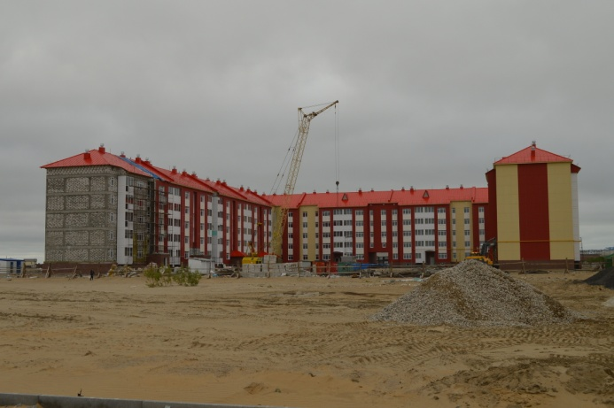
Подпрограмма "Переселение граждан из жилищного фонда, признанного непригодным для проживания и/или с высоким уровнем износа" муниципальной программы муниципального образования "Городской округ "Город Нарьян-Мар" "Обеспечение доступным и комфортным жильем, коммунальными и бытовыми услугами населения города"
Показатель, тыс.руб. | 2018г. | 2019г. | 2020г.
Мероприятия по сносу МКД | 4 299,1 | 4 341,7 | 4 730,3
Реализация мероприятия создаст благоприятные условия на территории муниципального образования "Городской округ "Город Нарьян-Мар" для наращивания объемов нового строительства и оптимизации использования освободившихся земельных участков с точки зрения городского развития в соответствии с Генеральным планом.

Slide 44
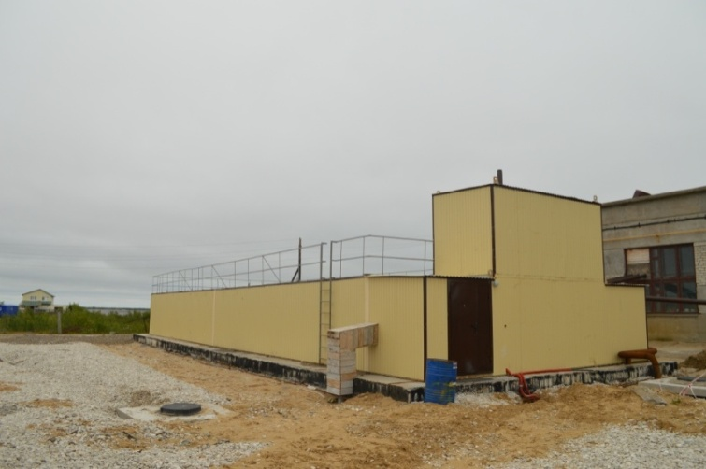
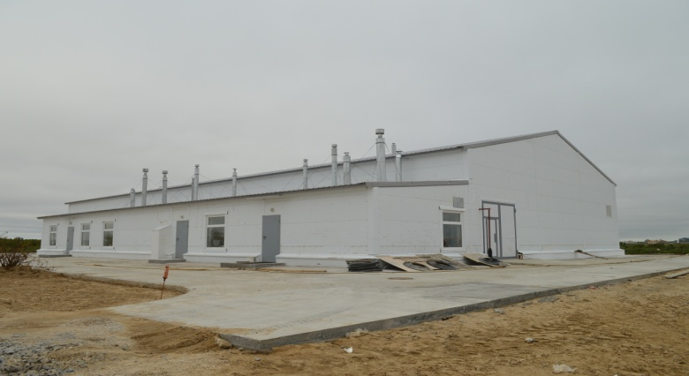
Подпрограмма "Обеспечение населения города Нарьян-Мара чистой водой" муниципальной программы муниципального образования "Городской округ "Город Нарьян-Мар" "Обеспечение доступным и комфортным жильем, коммунальными и бытовыми услугами населения города"
Реконструкция II-й очереди канализационных очистных сооружений в г. Нарьян-Маре
Строительство очистных
сооружений в
п. Качгорт г. Нарьян-Мара
Реализация мероприятий будет способствовать:
качества питьевой воды по показателям безопасности и безвредности;
бесперебойному снабжению населения питьевой водой, соответствующей санитарно – гигиеническим нормативам, в количестве, достаточном для удовлетворения физиологических потребностей;
увеличению доли населения, имеющего доступ к централизованному водоснабжению и канализованию;
увеличению протяженности сетей централизованного водоснабжения;
увеличению пропускной способности канализационных очистных сооружений;
увеличению доли сточных вод, соответствующих установленным требованиям;
исключению сброса неочищенных стоков.

Slide 45
Подпрограмма "Обеспечение населения города Нарьян-Мара доступными жилищно-коммунальными и бытовыми услугами" муниципальной программы муниципального образования "Городской округ "Город Нарьян-Мар" "Обеспечение доступным и комфортным жильем, коммунальными и бытовыми услугами населения города"
Показатель, тыс.руб. | 2018г. | 2019г. | 2020г.
Субсидии юридическим лицам и ИП (бани) | 37 413,7 | 37 891,7 | 37 891,7
Субсидии юридическим лицам и ИП (размещение стоков) | 1 243,2 | 1 248,2 | 1 248,2
Субсидии юридическим лицам и ИП (вывоз стоков) | 11 309,3 | 11 034,6 | 10 834,5
Жилищная проблема является одной из наиболее актуальных социальных проблем для города Нарьян-Мара, поэтому на протяжении последних лет с целью обеспечения доступными жилищно-коммунальными и бытовыми услугами населения города , Администрация города Нарьян-Мара предоставляет субсидии юридическим лицам и индивидуальным предпринимателям, оказывающим жилищно-коммунальные и бытовые услуги жителям города по льготным тарифам.

Slide 46
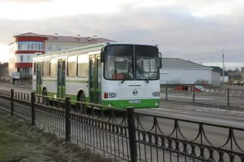
Муниципальная программа муниципального образования "Городской округ "Город Нарьян-Мар"
"Развитие транспортной системы"
Показатель, тыс.руб. | 2018г. | 2019г. | 2020г.
Субсидии юридическим лицам и ИП (Пассажирские перевозки) | 49 067,5 | 49 067,5 | 49 067,5
Субсидии предоставляются юридическим лицам и индивидуальным предпринимателям, предоставляющим услуги по перевозке пассажиров автомобильным транспортом на муниципальных маршрутах по льготным тарифам.

Slide 47
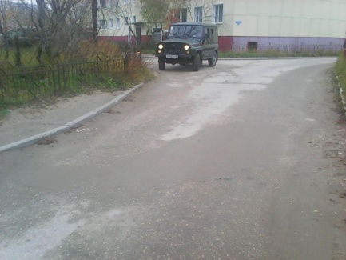
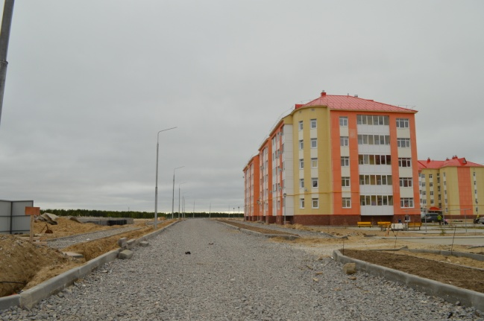
Муниципальная программа муниципального образования "Городской округ "Город Нарьян-Мар"
"Развитие транспортной системы"
С целью выполнения комплекса работ по развитию автомобильных дорог общего пользования местного значения, дворовых территорий многоквартирных домов и проездов к дворовым территориям многоквартирных домов, для улучшения их транспортно-эксплуатационного состояния, поддержания автомобильных дорог в нормативном состоянии в 2018 и 2019 годах будут осуществляться следующие мероприятия:
Разработка ПСД на реконструкцию ул. Студенческая в г. Нарьян-Маре
Разработка ПСД на реконструкцию ул.Южная в г.Нарьян-Маре
Разработка ПСД на реконструкцию ул.Пионерская в г.Нарьян-Маре
Разработка ПСД на реконструкцию ул.Меньшикова в г.Нарьян-Маре
Разработка ПСД на реконструкцию ул.Полярная в г.Нарьян-Маре
Разработка ПСД на реконструкцию ул.Совхозная в г.Нарьян-Маре
Разработка ПСД на реконструкцию ул.Заводская в г.Нарьян-Маре
Реконструкция ул.Авиаторов в г.Нарьян-Маре

Slide 48
Целевая группа субъекты малого и среднего предпринимательства (209-ФЗ от 24.07.2007)
К СУБЪЕКТАМ МСП ОТНОСЯТСЯ ПОТРЕБИТЕЛЬСКИЕ КООПЕРАТИВЫ И КОММЕРЧЕСКИЕ ОРГАНИЗАЦИИ, ИП, К(Ф)Х, СООТВЕТСТВУЮЩИЕ СЛЕДУЮЩИМ УСЛОВИЯМ:
численность – до 15 человек
выручка от реализации до 60 млн.руб.
МИКРО
численность – от 15 до 100 человек
выручка от реализации до 400 млн.руб.
МАЛЫЕ
численность – от 15 до 100 человек
выручка от реализации до 400 млн.руб.
численность – от 100 до 250 человек
выручка от реализации до 1 000 млн.руб.
СРЕДНИЕ
в уставном капитале ЮЛ для участия РФ, субъектов РФ, благотворительных и иных фондов не превышает 25%;
доля, принадлежащая одному или нескольким ЮЛ, не являющимся субъектами МП, не превышает 25%
ПРИНЦИП
НЕЗАВИСИМОСТИ
ПРОИСХОЖДЕНИЯ

Slide 49
Муниципальная программа муниципального образования "Создание условий для экономического развития"
Вид мероприятия | Объем финансирования, тыс.руб.
 | 2018 | 2019 | 2020
Предоставление грантов начинающим предпринимателям на создание собственного бизнеса | 800,0 | 800,0 | 800,0
Предоставление субсидий на возмещение части затрат по приобретению имущества | 1 410,00 | 1 410,00 | 1 410,00
Субсидия на возмещение части затрат по коммунальным услугам | 640,0 | 640,0 | 640,0
Субсидия по возмещению части затрат за аренду помещений | 115,0 | 115,0 | 115,0
Предоставление субсидий на возмещение части затрат, связанных с реализацией энергосберегающих мероприятий | 75,00 | 75,00 | 75,00
Субсидирование части затрат на подготовку кадров | 200,0 | 200,0 | 200,0
Размещение в средствах массовой информации публикаций | 50,0 | 50,0 | 50,0
Конкурса на лучшее новогоднее оформление объектов торговли и общественного питания | 150,0 | 50,0 | 50,0
Конкурса –"Лучший предприниматель года" | 220,0 | 220,0 | 220,0
Приобретение оборудования для проведения городских ярмарочно-выставочных мероприятий | 450,0 | 450,0 | 450,0
Разработка стратегии социально-экономического развития МО «Городской округ»Город Нарьян-Мар» | 1000,0 | - | -
Итого | 5 110,0 | 4 010,0 | 4 010,0

Slide 50
Для получения субсидий необходимо ознакомится:
Постановление Администрации МО «Городской округ «Город Нарьян-Мар» от 31.05.2017 № 600
«Об утверждении порядка предоставления субсидий на поддержку субъектов малого и среднего предпринимательства в целях возмещение части затрат , связанных с осуществлением предпринимательской деятельности»
Постановление Администрации МО «Городской округ «Город Нарьян-Мар» от 20.10.2015 №1188 «Об утверждении порядка предоставления субсидий субъектам малого и среднего предпринимательства на возмещение части затрат, связанных с реализацией энергосберегающих мероприятий, включая затраты на приобретение и внедрение энергоэффективных технологий, оборудования, материалов»
Постановление Администрации МО «Городской округ «Город Нарьян-Мар» от 05.10.2015 №1137 «Об утверждении положения о порядке предоставления грантов начинающим предпринимателям на создание собственного бизнеса»
Постановление Администрации МО «Городской округ «Город Нарьян-Мар» от 11.10.2013 № 2061 «Об утверждении муниципальной программы муниципального образования "Городской округ "Город Нарьян-Мар" "Создание условий для экономического развития»

Slide 51
Предоставление места под размещение нестационарного торгового объекта
Постановление Администрации Мо «Городской округ «Город Нарьян-Мар» от 16.05.2014 № 1325 «Об организации ярмарок выходного дня на территории МО «Городской округ «Город Нарьян-Мар» Скачать
Постановление Администрации МО «Городской округ «Город Нарьян-Мар» от 29.04.2014 №1224 «Об утверждении правил организации услуг сезонной торговли и детских развлекательных аттракционов на территории МО "Городской округ "Город Нарьян-Мар» Скачать
Постановление Администрации МО «Городской округ «Город Нарьян-Мар» от 08.09.2016 № 970
«О размещении нестационарных торговых объектов на территории МО «Городской округ «Город Нарьян-Мар» скачать
Постановление Администрации МО «Городской округ «Город Нарьян-Мар» от 06.02.2014 № 345
«Об утверждении схемы размещения нестационарных торговых объектов на территории МО «Городской округ «Город Нарьян-Мар» Скачать
Постановление Администрации МО «Городской округ «Город Нарьян-Мар» от 23.07.2012 №1613 «О размещении нестационарных торговых объектов на территории МО «Городской округ «Город Нарьян-Мар» Скачать

Slide 52
Целевые группы
Территориальные общественные самоуправления на территории города
Нарьян-Мара
Социально ориентированные некоммерческие организации
Виды поддержки
Предоставление на конкурсной основе грантов на реализацию социальных проектов (ТОС и СО НКО);
Компенсация расходов на аренду нежилых помещений и приобретение имущества (ТОС);
Вознаграждение председателей (старост) территориальных общественных самоуправлений, зарегистрированных на территории города Нарьян-Мара.
Реестр социально ориентированных некоммерческих организаций - получателей поддержки,
осуществляющих деятельность на территории МО "Городской округ "Город Нарьян-Мар" скачать
Реестр территориальных общественных самоуправлений (ТОС), зарегистрированных на территории МО "Городской округ "Город Нарьян-Мар" скачать

Slide 53
Нормативно-правовые акты по реализации программ "Поддержка общественных инициатив" и "Местное самоуправление" (Раздел VI "Развитие и поддержка территориального общественного самоуправления"):
Об утверждении Положения о комиссии Администрации МО "Городской округ "Город Нарьян-Мар" по предоставлению субсидий и грантов из бюджета МО "Городской округ "Город Нарьян-Мар" на реализацию социальных проектов 22.01.2016 № 58 (в ред. постановления от 16.08.2016 № 920) скачать
Об утверждении Положения о порядке предоставления на конкурсной основе грантов на проведение обучающих курсов и семинаров для социально ориентированных некоммерческих организаций от 21.01.2016
№ 47 скачать
Об утверждении Положения о порядке выплаты вознаграждения председателям (старостам) территориальных общественных самоуправлений, зарегистрированных на территории МО "Городской округ "Город Нарьян-Мар" от 04.03.2016 № 237 скачать
Об утверждении Положения о порядке предоставления территориальным общественным самоуправлениям на конкурсной основе грантов на реализацию социально значимых проектов от 28.07.2016 № 866 скачать
Об утверждении Положения о порядке предоставления на конкурсной основе грантов на реализацию социально значимых проектов социально ориентированных некоммерческих организаций от 28.07.2016 № 865 скачать
Об утверждении Положения о предоставлении субсидии на возмещение части арендных платежей за пользование нежилыми помещениями территориальными общественными самоуправлениями от 10.10.2016 № 1066 скачать
Об утверждении Положения о предоставлении субсидии на возмещение части затрат на приобретение имущества территориальными общественными самоуправлениями от 10.10.2016 № 1067 скачать
Об утверждении Положения о поддержке общественных инициатив от 12.10.2016 № 1080 скачать

Slide 54
Бюджет МО "Городской округ "Город Нарьян-Мар"
РАСПРЕДЕЛЕНИЕ БЮДЖЕТНЫХ АССИГНОВАНИЙ ГОРОДСКОГО БЮДЖЕТА ПО ЦЕЛЕВЫМ СТАТЬЯМ (МУНИЦИПАЛЬНЫМ ПРОГРАММАМ И НЕПРОГРАММНЫМ НАПРАВЛЕНИЯМ ДЕЯТЕЛЬНОСТИ)
ВСЕГО РАСХОДОВ 762,4 млн.руб. ИЗ НИХ:

Slide 55
Бюджет МО "Городской округ "Город Нарьян-Мар"
РАСПРЕДЕЛЕНИЕ БЮДЖЕТНЫХ АССИГНОВАНИЙ ГОРОДСКОГО БЮДЖЕТА ПО ЦЕЛЕВЫМ СТАТЬЯМ (МУНИЦИПАЛЬНЫМ ПРОГРАММАМ И НЕПРОГРАММНЫМ НАПРАВЛЕНИЯМ ДЕЯТЕЛЬНОСТИ)

Slide 56
Бюджет МО "Городской округ "Город Нарьян-Мар"
ДЕФИЦИТ ГОРОДСКОГО БЮДЖЕТА
2018 год
2019год
2020 год
ДЕФИЦИТ
4,0
МЛН.РУБ.
2,0
МЛН.РУБ.
1,0
МЛН.РУБ.
ПОЛУЧЕНИЕ КРЕДИТА
69,0
МЛН.РУБ.
71,0
МЛН.РУБ.
72,0
МЛН.РУБ.
ПОГАШЕНИЕ КРЕДИТА
65,0
МЛН.РУБ.
69,0
МЛН.РУБ.
71,0
МЛН.РУБ.
ИЗМЕНЕНИЕ ОСТАТКОВ СРЕДСТВ НА СЧЕТАХ ПО УЧЕТУ СРЕДСТВ БЮДЖЕТА
-
-

